Slide 1
ООО «Казань Агрохимсервис» официальный дистрибьютор компаний-производителей листовых подкормок:
Хайфа (Поли-Фид)
Щелково Агрохим (Интермаг)
ТД ИЗАГРИ (Изагри)
Yara (Кристалон)
Волски Биохим (Страда)

Slide 2
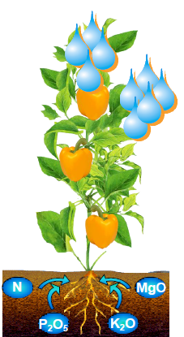
Листовые подкормки
Листовая подкормка - это своего рода стимулятор, помогающий растению раскрыть генетически заложенный потенциал, при прочих оптимальных факторах, а также справиться со стрессовыми факторами.
Главное преимущество листовой подкормки - быстрая доставка питательных элементов в критические периоды развития растений
Не заменяют почвенные удобрения, но дополняют их;
Способствует лучшему потреблению элементов питания из почвы;
Эффективный способ дополнить программу питания растений;
Устраняют дефицит в питательных веществах.

Slide 3
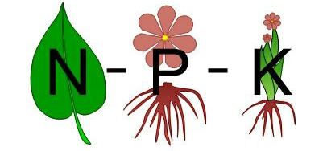
Влияние элементов питания на процессы определяющие урожай и его качество
Азот
Фосфор
Калий

Slide 4
Назначение листовых подкормок
Стимулирование белкового обмена – Поли-Фид Зерновой 21-11-21.
Стимулирование углеводного обмена – Поли-Фид Сахарная Свекла 15-7-30, Поли-Фид Овощи 12-5-40.
Улучшение баланса питания – Поли-Фид Универсальный 19-19-19.
Энергетическое обеспечение в период формирования генеративных органов (при возможном дефиците фосфора).
Обеспечение необходимыми микроэлементами при дефиците.

Slide 5
Скорость поглощения питательных элементов листовым аппаратом
Элементы | Время необходимое для поглощения 50%
 | часы | дни
N | 1 – 6
P |  | 1 – 5
K | 10 – 24
Ca |  | 1 – 2
Mg | 2 – 5
Fe |  | 1 (8% поглощения)
Mn |  | 1 – 2
Zn |  | 1 – 2

Slide 6
СПАСИБО ЗА ВНИМАНИЕ

